Slide 1





능동적 사고 방식의
java
강사 박주병

Slide 2


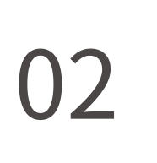
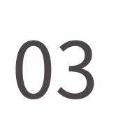
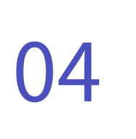

Part06 객체지향
객체지향의 이해
메서드
메서드 활용
실습 문제

Slide 3




객체지향의 이해

Slide 4
객체 = 실제로 존재하는것

Slide 5







데이터 + 기능
객체

Slide 6
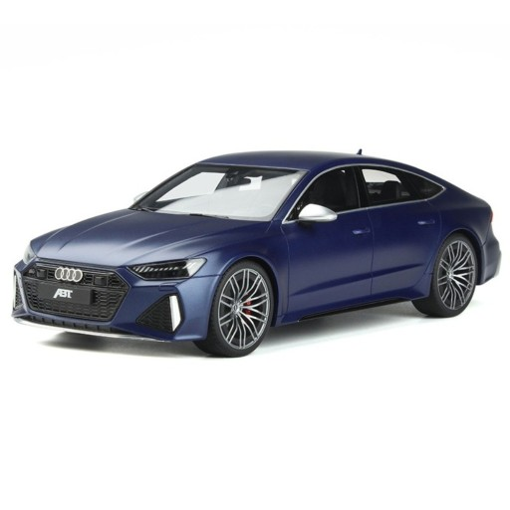

데이터:
색상, 기름량, 주행거리,기어상태
기능:
시동, 에어컨 가동, 주행, 브레이크

Slide 7
현실을 그대로 프로그래밍에 반영하기 위해서

Slide 8






절차지향 VS 객체지향
팔
손
입
1. 팔을 내민다
팔을 들어 올린다.
팔을 내린다.
손을 오므린다.
손을 편다.
입을 벌린다.
입을 닫는다.
2. 손을 오므려서 컵을 잡는다.
3. 팔을 들어 올린다.
4. 입을 벌린다.
사람
5. 손을 기울인다.
6. 입을 닫는다.
물을 마신다.
7. 팔을 내린다.
8. 손을 편다.
휴머노이드 아틀라스

Slide 9
C, FORTRAN, COBOL
C++
JAVA

Slide 10

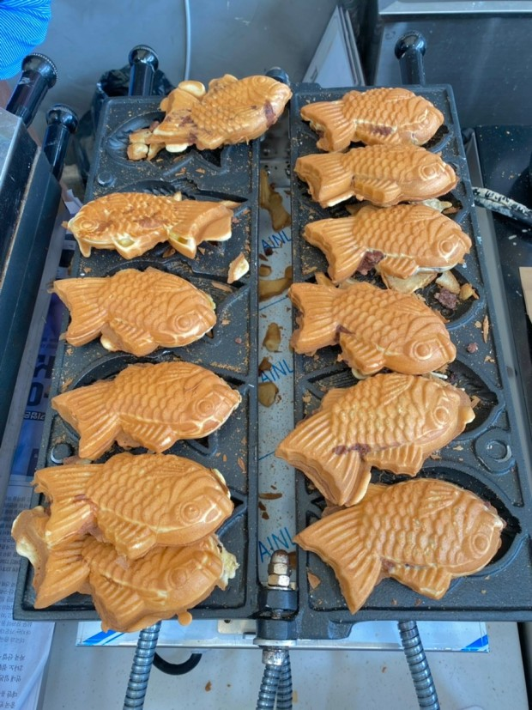
클래스
객체(인스턴스)
인스턴스화

Slide 11
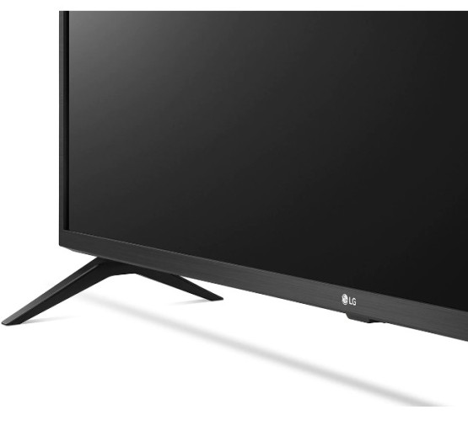
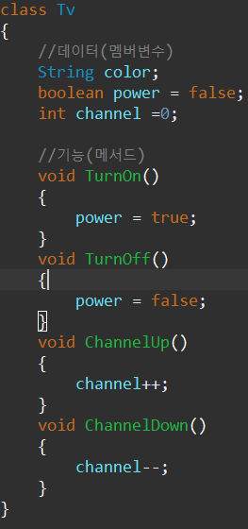
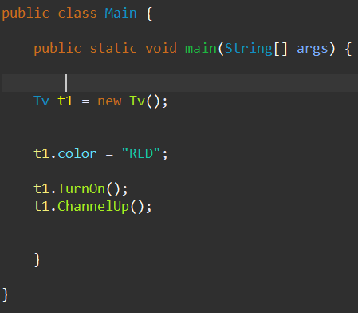
데이터:
색상, 크기, 볼륨, 전원
기능:
켜기, 끄기 , 볼륨높이기, 볼륨 낮추기

Slide 12
객체의 생성과정
T1
0x000A
0x000A
객체의멤버 | 값
color
power | false
channel | 0
TurnOn
TuronOff
ChannelUp
ChannelDown
“RED”

Slide 13
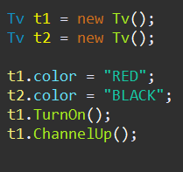
T1
0x000A
객체의멤버 | 값
color | “RED”
power | true
channel | 1
TurnOn
TuronOff
ChannelUp
ChannelDown
0x000A
T2
0x300A
객체의멤버 | 값
color | “BLACK”
power | false
channel | 0
TurnOn
TuronOff
ChannelUp
ChannelDown
0x300A
객체들은 서로 다른 메모리 영역을 가지고 있는다.

Slide 14
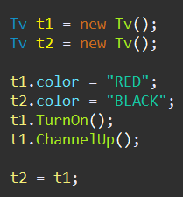
T1
0x000A
객체의멤버 | 값
color | “RED”
power | true
channel | 1
TurnOn
TuronOff
ChannelUp
ChannelDown
0x000A
T2
0x300A
객체의멤버 | 값
color | “BLACK”
power | false
channel | 0
TurnOn
TuronOff
ChannelUp
ChannelDown
0x000A
참조변수들 끼리 값을 교환할수 있다.

Slide 15




메서드

Slide 16
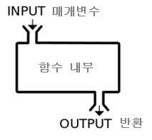
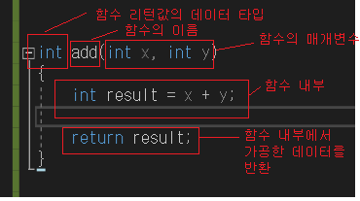
메서드

Slide 17
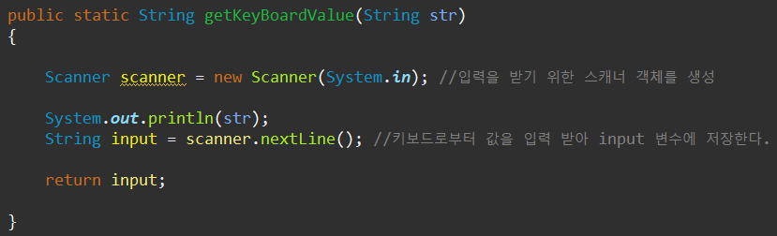
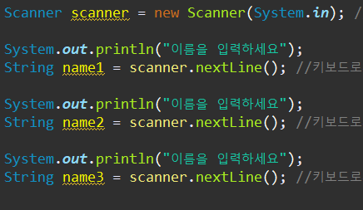

코드의 재사용성 및 가독성이 좋아진다

Slide 18
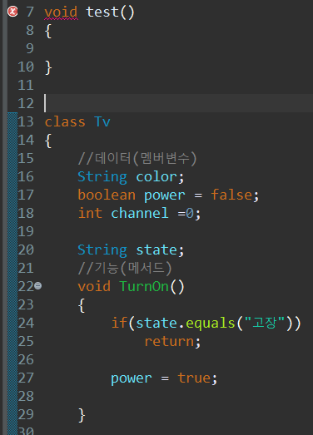
메서드 선언
클래스의 범위가 아니면 선언 할수 없다.
메서드는 클래스의 범위 안에 선언되어야 한다.

Slide 19
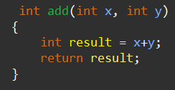
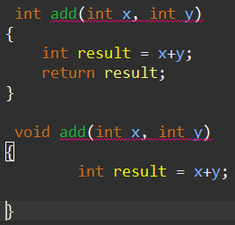
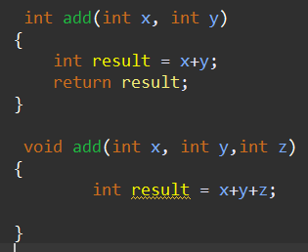
메서드 시그니처 : 메서드 명, 파라미터 타입, 갯수
같은 클래스 안에 시그니처가 동일한 함수를 2개 선언할수 없다.

Slide 20
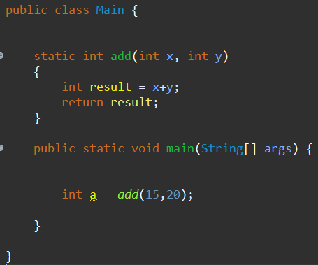

메서드 호출
인자, 매개변수, 파라미터
인수

Slide 21
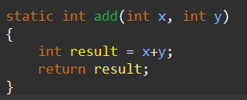


매개변수의 타입과 일치 혹은 자동타입캐스팅 되는 타입이여야한다 ERROR!
개수가 일치해야 한다. ERROR!
리턴 되는 데이터는 안받아도 된다.

Slide 22
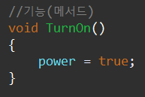
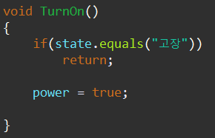
메서드 리턴
리턴하는것이 없다면 void를 사용한다
void라도 특정라인에서 함수를 종료하고 싶을때 return을 사용할수있다.

Slide 23
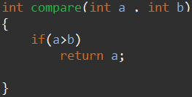
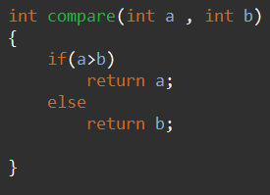
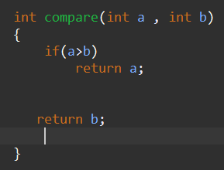
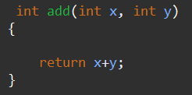
무조건 return이 있어야 하는데 조건문 내부에만 있다면 컴파일 에러
변수에 담지 않아도 된다.

Slide 25
실습문제1
다음의 클래스를 구현하여보자
클래스명 : MyMath
파라미터 2개를 가지는 사칙연산 메서드 4개(연산의 결과를 리턴해야 한다)
메서드명 : add , subtract, multiply , divide

Slide 26
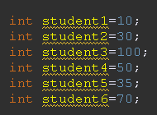
학생 100명의 성적을 저장하려면?
int 변수100개;
……

Slide 27

배열
같은 타입의 변수를 연속된 공간에 한번에 선언하는것
student
메모리주소 | 값
0x000A | 50
0x000B | 30
0x000C | 50
0x000D | 30
0x000E | 100
0x000F | 78
0x000A

Slide 28
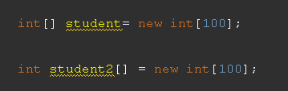


배열의 선언 방법
배열의 생성
선언과 생성 분리

Slide 29



배열의 생성과정
student
메모리주소 | 값
0x000A | 0
0x000B | 0
0x000C | 0
0x000D | 0
0x000E | 0
0x000F | 0
0x000A

Slide 30
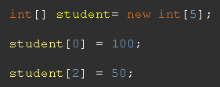

배열 접근방법
배열이름[인덱스]
메모리주소 | 값
0x000A | 100
0x000B | 0
0x000C | 50
0x000D | 0
0x000E | 0
첫번째 요소(인덱스 0)
세번째 요소(인덱스2)
일반변수와 동일하게 사용

Slide 31
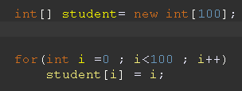

배열 인덱스는 변수도 사용 가능하다.

Slide 32


배열의 범위
배열의 범위를 넘어서 ERROR!
길이가 0인 배열 생성 가능
길이가 0이기에 사용은 할 수 없다 ERROR!
(반복문 등에 사용할때 null에러를 막는 용도로 사용할수 있다)

Slide 33



배열의 길이
상수라서 값을 변경할수 없다!

Slide 34


변수의 길이를 상수로 직접 적어주는것보다
length를 사용하는것이 좋다.

Slide 35
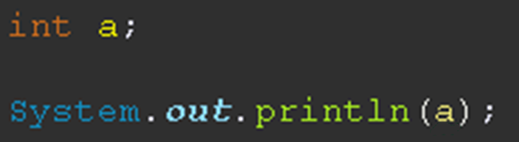
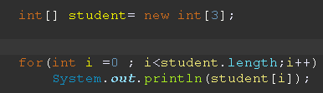



배열의 초기화
일반 변수는 초기화 하지 않으면 사용할 수 없다
해당 타입에 맞게 자동 초기화 되어 있다.
직접 초기화 값을 지정할 수 있다.
초기화값을 적어주었다면 크기 지정은 불가하다 ERROR!
배열의 타입을 선언부에서 알 수 있기때문에 생략해도 된다.
선언과 초기화 분리시 new int[] 를 생략할 수 없다. ERROR!

Slide 36


길이 0의 배열이 생성된다.
길이 0의 배열이 생성된다.

Slide 37

배열 요소의 출력
반복문으로 하나씩 출력 가능하다.
Arrays 클래스의 toString 메서드를 통해 출력도 가능하다.

Slide 38
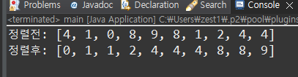
실습문제1
int 타입 길이5의 배열을 만들어 임의의 값을 넣어 평균을 구해보자.
(결과는 float 로 출력)
2. int 타입 길이 10의 배열을 만들어 임의의값을 넣고 최대값과 최소값을 출력하자
3. int타입 길이10의 배열에 0~9 까지의 랜덤한값을 넣은후 오름차순으로 정렬하여보자

Slide 39
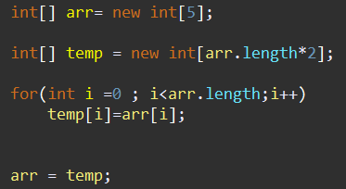
크기 5의 배열을 만들고 사용하던 중 더 큰 게 필요하다면 ?
메모리주소 | 값
0x000A | 30
0x000B | 40
0x000C | 50
0x000D | 60
0x000E | 70
arr[5]
0x000A
주소복사!
값복사!
temp[10]
메모리주소 | 값
0x300A | 0
0x300B | 0
0x300C | 0
0x300D | 0
0x300E | 0
0x300F | 0
0x3010 | 0
0x3011 | 0
0x3012 | 0
0x3013 | 0
0x300A

Slide 40
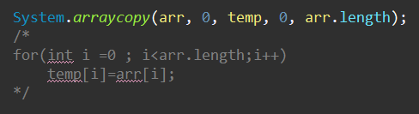
arraycopy함수 사용
원본 배열
복사할 갯수
새로 저장될 배열

Slide 41
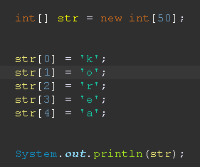
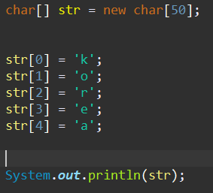


char배열의 출력
일반 배열과 다르게 char배열은 print 함수에서 특수하게 처리된다.

Slide 42
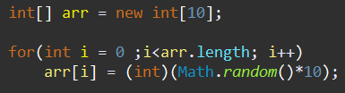

향상된 for문(foreach)
기존의 For문을 이용한 배열 순차 접근
배열을 순차접근하는 목적이라면 향상된 for문을 사용하자!

Slide 43



다차원배열

Slide 44



2차원 배열의 선언과 생성
3열
arr[0]
int | int | int
int | int | int
int | int | int
int | int | int
int | int | int
길이3의 배열을 저장하는 길이5배열
5행
arr[1]
arr[2]
arr[3]
arr[4]

Slide 45
2차원 배열의 index
int | int | int
int | int | int
int | int | int
int | int | int
int | int | int
arr[2][1]

Slide 46

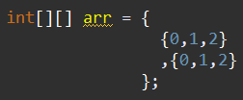
2차원 배열의 초기화
int | int | int
int | int | int

Slide 47




2차원 배열의 length는 얼마일까?
int | int | int
int | int | int
int | int | int
int | int | int
int | int | int
int | int | int
int | int | int
int | int | int
int | int | int
int | int | int

Slide 48
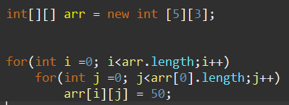
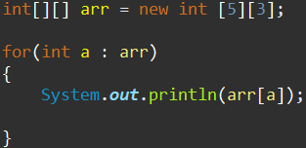
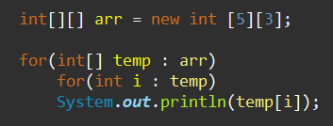
For문을 이용한 2차원배열 초기화
arr의 요소들은 길이3의배열이다. ERROR!

Slide 49
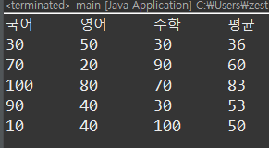
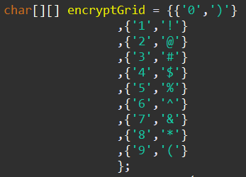
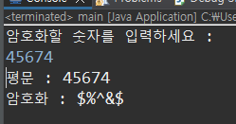
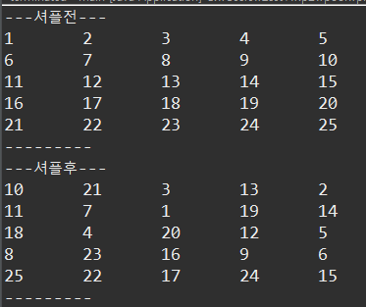
실습문제2
학생 5명의 국어, 영어, 수학 성적을 저장하는 2차원 배열을 만들어 저장하고 각 학생의 평균을 출력하여 보자(길이3의 1차원배열 5개를 저장해야한다)
2. 2차원배열을 이용하여 숫자를 입력받아 암호화 하는 프로그램을 만들자.
3. 1~25까지 숫자를 순서대로 저장하는 2차원 배열[5][5]을 만든후 값을 랜덤하게 섞어보자 (셔플: Math.random() 이용하여 1~25 사이 숫자를 뽑은후 2차원배열에서 동일한 숫자를 찾아 [0][0] 의 값과 교체하는것을 100번 반복하자)

Slide 50




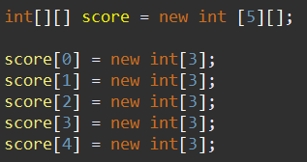
가변배열
int | int | int
int | int | int
int | int | int
int | int | int
int | int | int
Null
Null
Null
Null
Null

Slide 51
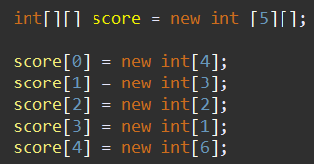
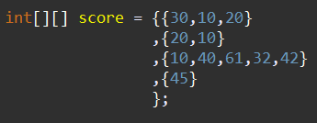
가변배열
int
int
int
int
int
Int
Int
Int
Int
Int
Int
Int
Int
Int
Int
Int
2차원배열의 각 요소인 1차원배열의 길이는 달라도 된다!

Slide 52

실습문제

Slide 53
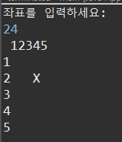


문제1
좌표를 입력받아 해당좌표에 x를 표시하자
문제2
아래의 그림처럼 2차원배열을 오른쪽 방향으로 90도 회전시켜보자
문제3
1~25 사이의 셔플 2차원 배열[5][5]을 만든후 사용자로부터 좌표를
입력받아 해당좌표의 숫자를 공개하고 공개된숫자가 15일 경우
게임을 종료한다.
(힌트: 해당좌표의 공개여부를 저장하기위해 셔플된 2차원배열[5][5]을 2개 가지는 3차원 배열을 만들어야 한다!)

Slide 54





강사 박주병

